Slide 1


Phát triển ứng dụng web 1
Đại Học Sài Gòn – Khoa CNTT
Các khái niệm chung

Slide 2
Nội dung
Khái niệm cơ bản và các thành phần của website.
Nguyên tắc hoạt động cơ bản của website.
Các bước thiết lập website

Slide 3
  Web là gì ?
Khái niệm cơ bản
Là các dịch vụ phân tán cung cấp thông tin multimedia dựa trên hypertext
  Phân tán: Thông tin được đặt trên nhiều máy chủ khắp thế giới
  Multimedia: thông tin bao gồm text, graphics, sound, video.
  Hypertext: là kỹ thuật được sử dụng để truy cập thông tin

Slide 4
Khái niệm cơ bản
Web = protocol + language + naming infrastructure
HTTP -HyperText Tranfer Protocol
  Là giao thức giao tiếp giữa WWW client and server
HTML -HyperText Markup Language
  Ngôn ngữ biểu diễn các tài liệu WWW
URL-Uniform Resource Locator
  Địa chỉ web(xác định duy nhất)
Client-script: VB script, Java script
Serverscript: ASP, PHP, JSP, ASP.NET, ...

Slide 5
Nguyên tắc hoạt động
  Web – hoạt động thế nào ?

Slide 6
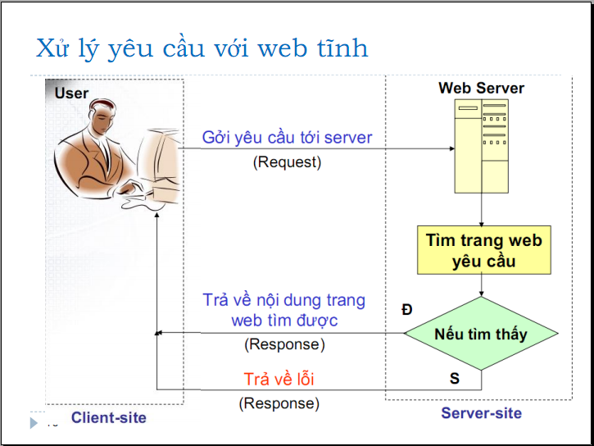
Nguyên tắc hoạt động
  Web – hoạt động thế nào ?

Slide 7
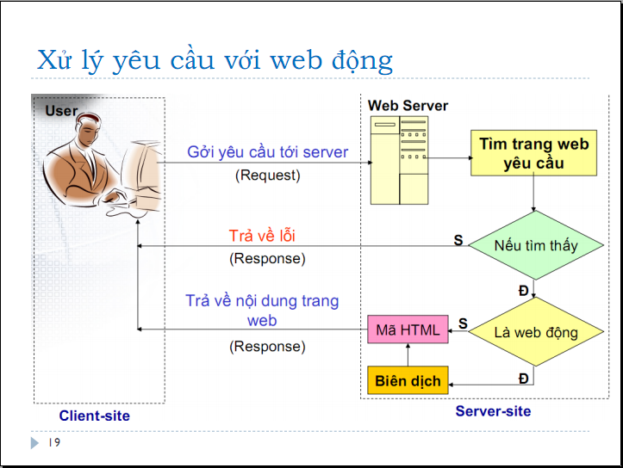
Nguyên tắc hoạt động
  Web – hoạt động thế nào ?

Slide 8
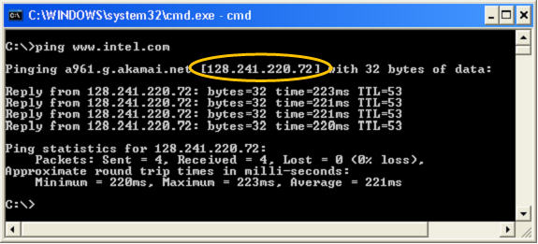
  Web – Cái khái niệm chính ?
Khái niệm cơ bản
Địa chỉ IP – IP Address
  Là 1 con số 32 bit, chia thành 4 số 8 bit, vd: 203.162.33.44 (gồm 2 phần: netwwork address, host address)
  Các định đối tượng nhận và gởi thông tin trên Internet.
  Để biết IP : ping www.intel.com

Slide 9
  Web – Cái khái niệm chính ?
Khái niệm cơ bản
Tên miền – Domain name
  Là tên giao dịch của công ty hay tổ chức trên Internet
  Ví dụ: www.fit.sgu.edu.vn
Ánh xạ giữa tên miền và địa chỉ IP
  DNS Server – Domain name system server.
  Host service: dịch vụ lưu trữ web

Slide 10
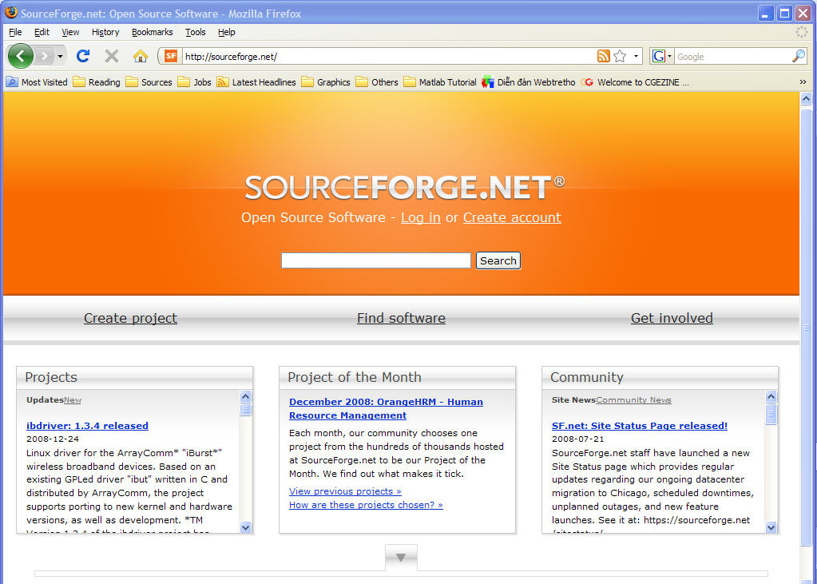
Các thành phần của website
URL
Web
Browser
Webpage

Slide 11
Khái niệm chính Browser
Lấy hiển thị (nếu có thể) các tài nguyên khác nhau
Khả năng hiển thị
  Text-only
  Graphic
Hiển thị được nhiều loại ảnh
  TIFT, GIF, JPEG, sound, video, postscript, …
Hỗ trợ nhiều giao thức: HTTP, FTP, SMTP, POP
Có thể “plug-in” các công cụ vào browser để tăng tính năng (3D animation, SWF, …)

Slide 12
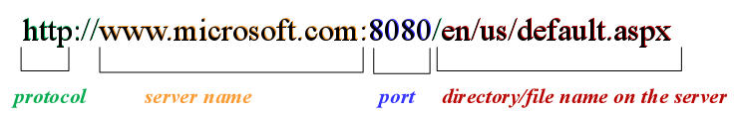
URL định vị các tài nguyên trên Internet
URL là định danh duy nhất cho các tài nguyên Internet
Chỉ ra:
  Cách truy cập
  Vị trí tài nguyên
Cú pháp chung:
  Protocol://host_name[:port_num][/path][/file_name]
URL không bao giờ chứa khoảng trắng

Slide 13
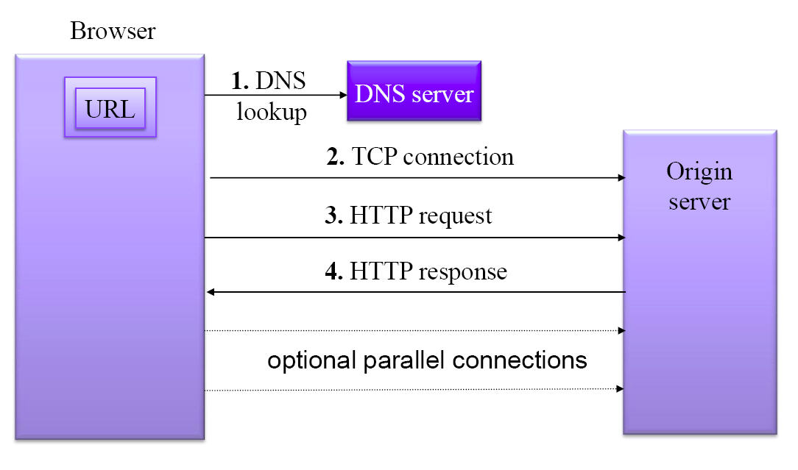
Các giao tác chuẩn trên web

Slide 14
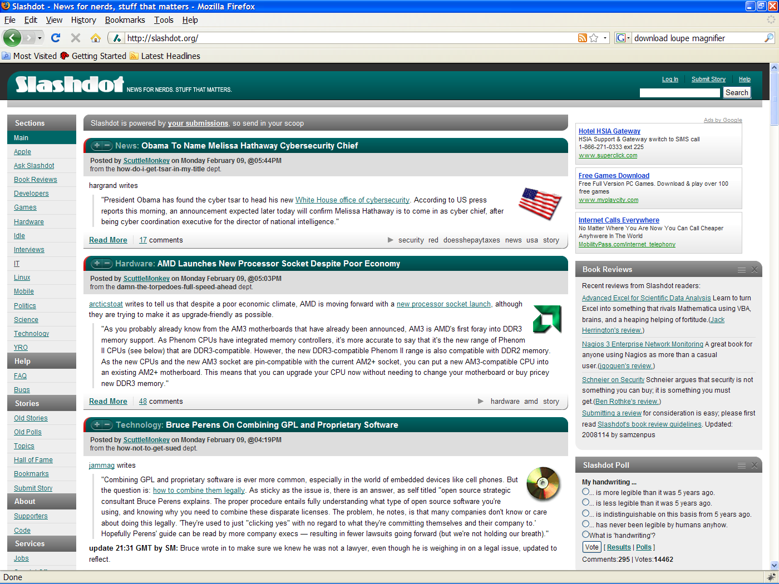
Các dịch vụ trên web
World Wide Web - www

Slide 15
Các dịch vụ trên Internet
Thư điện tử - email (Electronic mail)
  Là dịch vụ trao đổi các thông điểm qua mạng viễn thông
  Sử dụng giao thức SMTP/POP3 để gởi nhận email
  Địa chỉ email có dạng: name@domain_name
  Được quản lý bởi Mail Server ( <> MailClient)
Truyền tải tập tin – FTP – File Transfer Protocol
  Là dịch vụ trao đổi các tập tin giữa các máy tính trên Internet
Tán ngẫu – Chat – Yahoo Messenger / Google Talk

Slide 16
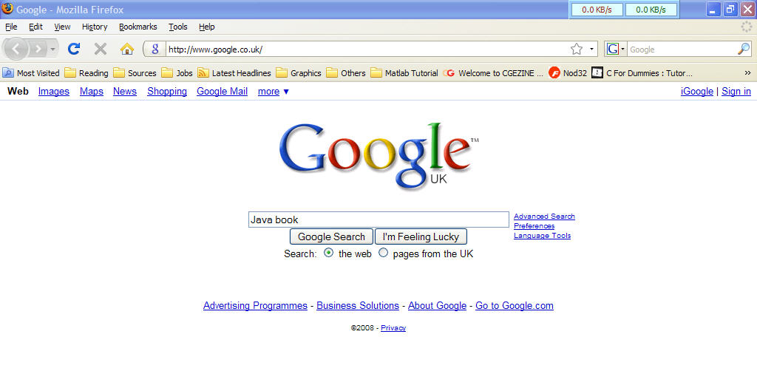
  Google
Tra cứu thông tin trên Internet

Slide 17
Một số công cụ khai thác tài nguyên Internet
Download website offline
  Cho phép download website về và truy cập offline
  Teleport Pro – http://www.tenmax.com
  Offline Explorer Enterprise: http://www.metaproducts.com
Download file:
  FlashGet – www.flashget.com
Tìm kiếm:
  Copernic – www.copernic.com: hỗ trợ tìm kiếm thông minh trên nhiều Search Engine cùng lúc, và loại bot kết quả trùng.

Slide 18
Một số thuật ngữ thông dụng
Internet: Mạng máy tính toàn cầu kết nối các mạng máy tính khắp nơi trên thế giới. Tập các giao thức được dùng gọi chung là TCP/IP
Intranet: Mạng cục bộ có kiến trúc tương tự mạng Internet.
Website: Tập hợp các trang web. Website của các tổ chức hay cá nhân trên mạng bao gồm tập hợp các trang web liên quan đến tổ chức này.
Webpage: Là trang web. Có thể hiển thị các thông tin dưới dạng văn bản, hình cảnh, âm thanh ..

Slide 19


Một số thuật ngữ thông dụng
Web browser: Trình duyệt web, dùng để hiển thị các trang web. Các web browser thông dụng hiện nay là IE và Firefox
Homepage: Trang chủ. Thường là trang đầu tiên (mặc định) khi truy cập một website.
Hyperlink: siêu liên kết. Dùng để liên kết các trang web và dịch vụ của các website trên Internet.
ISP (Internet Service Provider): Nhà cung cấp dịch vụ Internet..

Slide 20
Một số thuật ngữ thông dụng
ISP (Internet Service Provider): Nhà cung cấp dịch vụ Internet. Một số ISP hiện nay ở Việt Nam: VDC, FPT, SaigonNet, VNPT, Viettel…
Search engines: Máy tìsm kiếm Các công cụ tìm kiếm hiện nay, Google, Wiki,….
HTTP, FTP, SMTP, POP3: Đây là các giao thức được dùng cho các dịch vụ web ftp, email trên Internet ..

Slide 21
Một số thuật ngữ thông dụng
ISP (Internet Service Provider): Nhà cung cấp dịch vụ Internet. Một số ISP hiện nay ở Việt Nam: VDC, FPT, SaigonNet, VNPT, Viettel…
Search engines: Máy tìm kiếm Các công cụ tìm kiếm hiện nay, Google, Wiki,….
HTTP, FTP, SMTP, POP3: Đây là các giao thức được dùng cho các dịch vụ web ftp, email trên Internet ..

Slide 22
Các bước thiết lập website
Xác định yêu cầu Website
Mua tên miền
Thuê chỗ hosting
Thiết kế Website
Đưa vào hoạt động
Duy trì thông tin, bảo dưỡng website

Slide 23
Bài thực hành 1
Đăng ký nhóm (File Excel)
Tìm kiếm thông tin về Free hosting
Đảm bảo mỗi người có Email
Khảo sát giao diện, tính năng của các website hiện có trên Internet có liên quan đến chủ đề đã chọn.
Làm quen với: Brackets (1.4), Photoshop (v.7, CS3)

Slide 24

Thank you !

